Slide 1
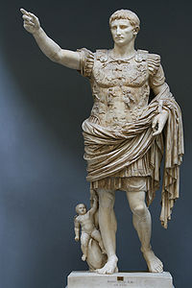
Αυτοκρατορικές διατάξεις
Constitutiones

Slide 2
Διατάξεις αυτοκρατόρων
Edicta
Decreta
Rescripta
Mandata
Kαθίστανται προοδευτικά αποκλειστική πηγή δημιουργίας κανόνων δικαίου.
Αντιστοιχούν στις leges της αυτοκρατορικής περιόδου, σύμφωνα με τους νομικούς του 2^{ου}-3^{ου} αι. μ.Χ.
Ουλπιανός: Quod Principi placuit, legis habet vigorem, D. 1.4.1.pr.
Lex de imperio: εκχωρεί στον μονάρχη τη νομοθετική εξουσία.

Slide 3
Νομικό θεμέλιο αυτοκρατορικής εξουσίας
Προσπάθεια θεμελίωσης απολυταρχικής εξουσίας σε δημοκρατική ιδεολογία.
Imperium:
Ονομασίας καθεστώτος αυτοκρατορίας.
Περιλαμβάνει τις στρατιωτικές και πολιτικές εξουσίες που παρείχε στους ανώτατους άρχοντες (πραίτορες και υπάτους) η λαϊκή συνέλευση των comitia curiata.
Εκδιδόταν σχετικός νόμος: lex de imperio.
Aπονεμόμενη στον αυτοκράτορα, τον καθιστά υπεράνω των άλλων αρχόντων.

Slide 4
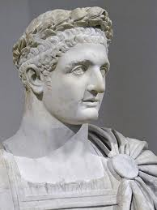
Αυτοκράτορας
Συγκεντρώνει όλες τις εξουσίες.
Δημαρχική εξουσία
Ο αυτοκράτορας ασκεί και την tribunicia potestas, την εξουσία των Δημάρχων (tribuni plebis).
H εξουσία αυτή είχε δημιουργηθεί για την προάσπιση των συμφερόντων των πληβείων.
Νομιμοποιεί κάθε ενέργεια του αυτοκράτορα που αποβλέπει στη «λαϊκή σωτηρία».

Slide 5
Οι εξουσίες του αυτοκράτορα βρίσκουν έρεισμα στην auctoritas (αυθεντία).
Έννοια ασαφής, με στοιχεία ιδιωτικού & δημοσίου δικαίου.
= το προσωπικό κύρος/αίγλη.
Τον καθιστά φορέα εξουσιών.
Auctoritas senatus/ auctoritas patrum = η αίγλη της Συγκλήτου.
Ισοδυναμεί με την επικύρωση των νόμων που ψήφιζαν οι λαϊκές συνελεύσεις, αν και δεν ήταν αναγκαία για το κύρος τους.

Slide 6
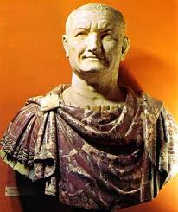
Princeps legibus solutus
O ηγεμόνας είναι υπεράνω των νόμων.
Υπεράνω και των δικών του διατάξεων !
Η αρχή διατυπώνεται με αφορμή την έκδοση το 24 μ.Χ. ενός συγκλητικού δόγματος (senatus consultum) που ικανοποιούσε τις επιθυμίες του Αυγούστου.
Θα αποκτήσει μεγάλη απήχηση πολύ αργότερα, στους κύκλους των μοναρχιών της δυτικής Ευρώπης.

Slide 7
Νομολογιακό δίκαιο
Ολιγονομία: αντισταθμίζεται από την ανάπτυξη νομολογιακής προέλευσης δικαίου.
Παραπλήσιο: case law (common law).
Οι πραίτορες εκδίδουν αποφάσεις απονομής ένδικης προστασίας.
Αρχή θητείας: ο άρχοντας ανακοινώνει το πρόγραμμά του, πως θα ασκήσει τα καθήκοντά του.
Η διακήρυξη γίνεται ενώπιον μίας άτυπης λαϊκής συνέλευσης (contio), όπου οι Ρωμαίοι προβαίνουν σε διακήρυξη (e-dicere, edictum) των κοινωνικών, πολιτικών ή νομικών μεταρρυθμίσεων.

Slide 8
Πραίτορες
Κατά την ανάληψη των καθηκόντων εκδίδουν ένα δικαστικό πρόγραμμα (formula).
Kατά τη διάρκεια της θητείας: εκδίδουν μεμονωμένες πράξεις για θέματα που υποβάλλονται στην κρίση τους.
Συμπληρώνουν έτσι τα κενά στην απονομή της δικαιοσύνης από τις «αγωγές εκ του νόμου».
Οι αγωγές αυτές ήταν προσιτές μόνο σε Ρωμαίους πολίτες.
Ήταν αυστηρές και τυπικές, η παραμικρή απόκλιση συνεπαγόταν την απόρριψη του ένδικου βοηθήματος.

Slide 9
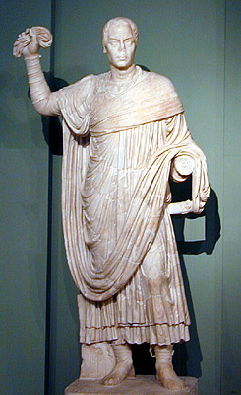
Διαδικασία per formulam
Γεννιέται μάλλον λόγω των δικαστικών διαφορών Ρωμαίων και ξένων.
Ο Praetor peregrinus επεκτείνει τη δικαστική προστασία, παρέχοντάς ένδικα βοηθήματα ανεξάρτητα από την ιθαγένεια των διαδίκων.
Ή και από την αδέξια ανάπτυξη των αιτημάτων από τον ενάγοντα.
Lex Aebutia (2^{ος} αι. π.Χ.) & Lex Iulia (17 π.Χ.), ρυθμίζουν τη διαδικασία per formula αντικαθιστώντας τη διαδικασία των legis actiones (αγωγών εκ του νόμου).

Slide 10
Formula
[Nominatio] Gaius iudex esto.
[Intentio] Si paret fundum Capenatem, quo de agitur, ex iure Quritium Auli Agere esse.
[ Clausula arbitraria] neque is fundus arbitrio tuo Aulu Agerio restituetur.
[ Condemnatio:] quanti ea res erit, tantam pecuniam, iudex, Numerium Negidium Aulo Agerio condemna; si non paret absolve.
[Διορισμός δικαστή:]
Δικαστής θα είναι ο Γάιος.
[Αιτητικό]: Εφ’ όσον αποδειχθεί ότι το επίδικο ακίνητο ανήκει στον Aulus, ενάγοντα σύμφωνα με το νόμο.
[Ρήτρα διαιτησίας] και αν το παραπάνω ακίνητο δεν αποδοθεί στον ενάγοντα Aulus σύμφωνα με τη διαιτητική σου απόφαση,
[Διατακτικό] Καταδίκασε, δικαστή, τον εναγόμενο Numerius να καταβάλει στον ενάγοντα Aulus χρηματικό ποσό ίσο προς την αξία του (επίδικου) πράγματος ειδεμή, απάλλαξέ τον.

Slide 11
Συμβολή πραιτόρων
Παρείχαν ένδικη προστασία (αγωγή-actio) και σε περιπτώσεις που δεν προβλέποντο από το ius civile.
Xορηγούσαν ένσταση (exceptio)
Aρνούντο να χορηγήσουν αγωγή κατά τις διατάξεις του ius civile.
Έτσι συμβάλλουν στην αναγνώριση νέων ιδιωτικών δικαιωμάτων, που δεν προβλέπονται έως τότε.
Το σύστημα του πραιτορικού δικαίου εισάγεται στα μέσα του 2^{ου} π.Χ. αι.

Slide 12
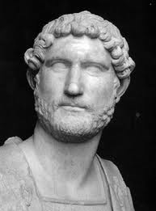
Εξέλιξη πραιτορικού δικαίου
Οι πραίτορες επαναλαμβάνουν το «πρόγραμμα» των προκατόχων τους.
Μέσα 2^{ου} μ.Χ. αι.: ο αυτοκράτορας Αδριανός αναθέτει στον νομομαθή Salvus Iulianus την κωδικοποίηση του πραιτορικού ηδίκτου.
Έκτοτε το πραιτορικό δίκαιο παύει να ανανεώνεται και προσαρμόζεται στις εκάστοτε ισχύουσες ανάγκες.
Το σύστημα της formula ανταγωνίζεται από την έκτακτη διαγνωστική διαδικασία (cognitio extra ordinem).
Δικαιοσύνη απονέμει ο αυτοκράτορας και εκπρόσωποί του.

Slide 13
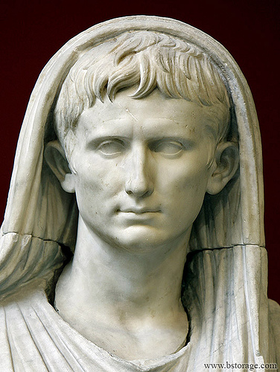
Η νομική επιστήμη
Πρωτοεμφανίζεται τον 3^{ο} αι. π.Χ.
Προνόμιο των ιερατικών οικογενειών (Ποντίφηκες), π.χ. Aelii Paetii, Mucii Scaevola, αργότερα και νέα πρόσωπα (π.χ. Κάτων Πρεσβύτερος).
2^{ος} αι. π.Χ., μέσα: συντάσσονται τα πρώτα νομικά έργα για το ius civile.
1^{ος} π.Χ. αι.: Quintus Mucius Scaevola, συντάσσει έργο σε 18 βιβλία για το ius civile, ασκεί μεγάλη επιρροή.

Slide 14
Νομικές «σχολές»
Ακολουθούν το πρότυπο τις αθηναϊκές φιλοσοφικές / ρητορικές σχολές.
Δημιουργουνται στη Ρώμη, αρχή 1^{ου} αι. μ.Χ.
Ιδρυτές των δύο πρώτων:
Capito (δημοκρατικών αντιλήψεων)
Mαθητές: Celsus, Nerva
Labeo. (συντηρητικός, προσκείμενος στον Αύγουστο).
Μαθητές: Massurius Sabinus, Caelius Sabinus, Javolenus, Iulianus, Pomponius, Gaius

Slide 15
Συγγραφικό έργο
Responsa = γνωμοδοτήσεις σε νομικά ερωτήματα, αρχικά προφορικά, μετά εγγράφως (π.χ. Παπινιανού)
Epistulae = παραπλήσιες, απαντήσεις προς πελάτες.
Qaestiones & disputationes = θεωρητικό χαρακτήρα. Υποθετικές περιπτώσεις, συζητούνται μεταξύ νομικού και μαθητών.
Διδακτικά εγχειρίδια = με περιεχόμενο εγκυκλοπαιδικό, για το ius civile ή το ήδικτο (ad edictum). Institutiones, Sententiae, Regulae, Εγχειρίδια
Mονογραφίες = σχολιασμός ενός νομοθετήματος, π.χ. Δωδεκαδέλτου (Labeo, Gaius), ή θέμα δημοσίου δικαίου (π.χ. De officio proconsulis, Paulus).
Digesta = συνθετικά έργα, με το σύνολο του δικαίου.
Ιουστινιανού
Αλλά πριν, Celsus, Iulianus, 2o αι. π.Χ.

Slide 16
Μέθοδος
Όχι θεωρητική – συστηματική επεξεργασία του δικαίου.
Πλησιέστερα προς το common law.
Περιπτωσιολογική μέθοδος – πρακτική.
Διευρύνουν το παραδοσιακό δίκαιο μέσω της διασταλτικής ερμηνείας –αναλογικής εφαρμογής παλαιών διατάξεων.

Slide 17
Δίκαιο
Ius civile, Ius gentium, Ius naturale (φυσικός νόμος αμετάβλητος στο χρόνο/χώρο, εφαρμόζεται σε όλους τους ανθρώπους, ανεξαρτήτως ιθαγένειας).
2^{ος} αι. μ.Χ., Ηθική (χάρις στις σχολές ρητορικής).
Celsus (2^{ος} αι. μ.Χ.), ορισμός του δικαίου = «η τέχνη του ορθού και του επιεικούς» (ius est ars boni et aequi)
Ουλπιανός: PRAECEPTA IURIS
Honeste vivere (να ζεις έντιμα)
Alterum non laedere (να μην βλάπτεις τον άλλο)
Suum cuique tribuere (να αποδίδεις στον καθένα αυτό που του ανήκει).

Slide 18
Δικαιοπλαστική δύναμη νομικής επιστήμης
Oι ρωμαίοι νομικοί με το έργο τους θέτουν νέους κανόνες δικαίου, διευρύνοντας το ius civile & το πραιτορικό δίκαιο.
Διευρύνουν το πεδίο εφαρμογής διατάξεων του ισχύοντος δικαίου.
Οι νομικοί= μέλη της αριστοκρατίας.
Ουλπιανός: Η νομική επιστήμη =η γνώση των θείων και ανθρωπίνων πραγμάτων .

Slide 19
Ius publice respondendi
O Aύγουστος απονέμει σε ορισμένους νομικούς το προνόμιο (beneficium) να παρέχουν γνωμοδοτήσεις εξ ονόματός του.
Οι επόμενοι αυτοκράτορες διευρύνουν τον κύκλο των νομικών που έχουν το ius respondendi.
To κύρος του Αυτοκράτορα υποκαθιστά το κύρος του νομικού.
Γάιος (2^{ος} αι. μ.Χ.): responsa νομομαθών = πηγές του δικαίου, μαζί με τις leges, constitutiones principum, senatus consulta, edicta.
3o νομικοί είναι γνωστό ότι είχαν το προνόμιο (επί συνόλου 60 γνωστών).

Slide 20
Αναφορικός Νόμος (lex citationis)
Οι γνώμες των νομικών δεν είναι συγκλίνουσες πάντα.
Αδριανός:
οι γνωμοδοτήσεις είναι δεσμευτικές για το δικαστή εφ’ όσον είναι ομόφωνες.
Άλλως, κρίνει κατά συνείδηση.
Μ. Κωνσταντίνος (321 μ.Χ.):
αρχικά ορίζει ότι τα σχόλια του Παύλου & Ουλπιανού επί του έργου του Παπινιανού δεν έχουν δεσμευτική αξία, μετά αποκαθιστά το κύρος του Παύλου.
Θεοδόσιος Β’, Ουαλεντινιανός Γ’ (426 μ.Χ.)
Αναφορικός Νόμος

Slide 21
Νομικές «αυθεντίες»: αναγνωρίζεται το έργο του Παπινιανού, Παύλου, Γαϊου, Ουλπιανού, Μοδεστίνου.
Επιβεβαιώνεται το επιστημονικό κύρος των νομικών στους οποίους οι ως άνω αναφέρουν, όπως οι Scaevola, Sabinus, Iulianus, Marcellus, αν το έργο τους σώζεται σε χειρόγραφα.
Αντιφατικές γνώμες: υπερισχύει η γνώμη της πλειοψηφίας.
Σε περίπτωση ισοψηφίας, η γνώμη που συμμερίζεται ο Παπινιανός υπερισχύει, υποχωρεί όμως έναντι δύο άλλων.

